Slide 1
第六回
脳科学と観光
～脳科学の進展が導く観光学研究の未来～

Slide 2
政策論の対象としての「観光」とは？
余暇時間の拡大
定住が前提
日常生活圏
非日常生活圏
移動
旅行
一日交通圏の拡大
観光資源の
均一化

Slide 3
「非日常生活圏」から「日常圏」への接近
待機行動
提供行動
日常生活圏
非日常生活圏
移動
移動の容易化
出張パーティー屋
空飛ぶ
眼科病院
便宜置籍空間
カジノ船
特別区

Slide 4
観光関係法制度における
日常と非日常の接近(検証)

Slide 5
人流 （ＨＵＭＡＮ ＬＯＧＩＳＴＩＣＳ）の提唱
物流に対する人流
移動だけではなく、宿泊、観光等を含む概念
頭の中のことは問わない

Slide 6
g-コンテンツ協議会（委員長寺前）
観光ウェアラブル実証実験
ＡＩと人間の間に 視覚の壁、感情の壁
これまでの観光資源研究
身長（富士山）と体重（桂離宮）の足し算 非科学的
電通サイエンスジャム、ＪＴＢ、システムオリジン等の協力
http://jinryu.jp/blog/?p=3597 人流観光研究所ブログ
https://youtu.be/Sq4M3nvX6Io ＪＴＢ野添氏の撮影した動画
https://www.g-contents.jp/2015/data/2_aihr.pdf 相原健郎副委員長の報告書

Slide 7
人流・観光マーケティング（１）
ヒトの移動データ（位置情報）
将来予測
スマホ
（GPS Wifi）
GOOGLE戦略

Slide 8
人流・観光マーケティング（２）
人流・観光資源への
反応データ
（脳内情報）
将来予測
ウェアラブル
コンピューティング
言葉を使う限界

Slide 9
人流資源評価の客観化
人流の法則性の発見
ヒトの属性・移動ビッグデータ
（特定多数）
総合生活移動産業
ウェアラブルの活用
人流資源への
反応データ
（客観的反応情報）

Slide 10
知覚と認知のメカニズムの解明と
観光学研究
観光対象は人間の認識が作り出すものという理解に立てば、視覚等のメカニズムが数式レベルで解明されるようになればなるほど、視覚等を効率的に活用した観光資源や街づくりが可能となる。
視覚メカニズム、錯覚メカニズムの活用が当たり前になることから、錯覚観光が非日常ではなくなる。全国各地では、偶然に形成された「おばけ坂」が観光資源化されている。それどころか今後は、都市景観でも錯覚メカニズムを織り込んだ「都市錯視」が人工的に生み出されるであろう。

Slide 11
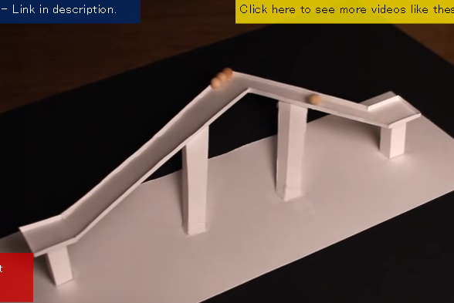
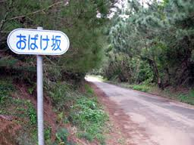
お化け坂
https://youtu.be/UXfsZy5Ru_8
https://youtu.be/vmkaVoLoFEU

Slide 12
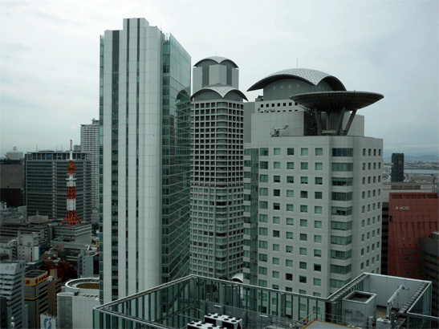
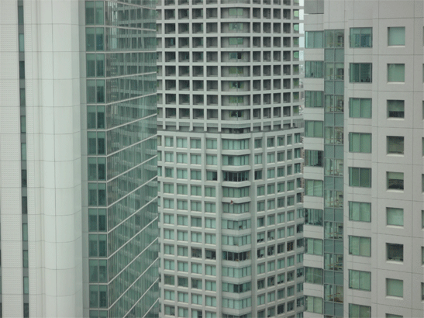
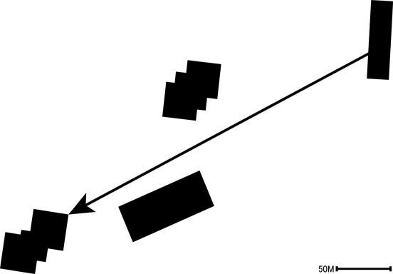
都市錯視

Slide 13
非言語情報処理
「フルーティーな味わい」といったようにこれまで言葉で表現できない感覚を無理やり言葉で表現してきたが、コミュニケーション手段としては限界があったが、感性研究が進展すれば、味覚、臭覚等の数量化を可能とするであろう。ビックデータの収集による臨床的な対応までには時間を要するであろうが、年齢、性別等の分類による対応は可能になるに違いない。
聴覚メカニズムの解明も進んでいるから、心地よい音、音楽あるいは耳障りな音の分析は進歩している。子供の注意を引く音はコマーシャルに活用されている。
翻訳不可能な字句「おもてなし」も使用されなくなるに違いない。実用技術的ではあるかもしれないが、非科学的なレベルにとどまるホスピタリティー研究も構造改革される。
その総合体としての人を移動させる「力」により行動する人がいわゆる観光客であり、当該行動を「観光行動」という同義語反復がここでも発生する。観光資源を論じることは観光行動を論じることと本質的な違いがないことに賢明な読者は気が付くであろう。

Slide 14
ウェアラブルデバイスによる観光学研究の構造改革
都名所図会は江戸時代に大成功を収めたガイドブックである。川柳「ほう杖で路銀いらずの名所図会」にあるとおり、擬似的な旅をするための書物としても楽しまれもした。
位置情報、地図情報を搭載したスマホの出現は、在来型の観光ガイドブックの存在を脅かしている。Google MapやStreet Viewなど様々な無料アプリが供給され、観光資源の案内ガイドブックとして使用されている。いずれGOOGLEに代表される無償ビジネスモデルに吸収されてゆくであろう。

Slide 15
ウェアラブル・デバイス
Google Glassをはじめウェアラブルデバイスの進歩は、観光学研究に科学的なデータを大量に提供する時代をもたらす。位置情報を装備したウェアラブルデバイスは、住所、年齢、性別等の観光者の属性はもとより、観光行動の詳細をリアルタイムで把握しデータベース化する。漠然とした浅草寺という対象ではなく、浅草寺のどの部分に観光者の視線が向いているかまで把握できるように進化している。しかも観光者の感性データ（好き度等）まで連動して把握することができるようになる。これらの位置情報等のビックデータは個人が興味を持つ観光対象に臨床的な対応を可能とするようになるのである。

Slide 16
感性
人間の脳は電子回路であり、情報処理をしている。その脳波信号を解析研究した結果、人間の脳波の周波数はほぼ０～３０ヘルツの領域に収まり、その周波数の組み合わせで、その時の気持ちや心理をより正確に把握でき、より深く人間が理解できるようにもなってきている。人によって味の感覚や好きな食べ物は違っているが、美味しいと感じたときに出る脳波は一緒ということが分かってきた結果、食べているときに美味しいと感じているかどうかが分かるようになった。

Slide 17
実証実験 https://youtu.be/Sq4M3nvX6Io
脳波の簡易測定器の実用性について、2015年10月29日にスカイツリー、浅草及び秋葉原においてg-コンテンツ流通推進協議会による実証実験が行われた。被験者が外国人留学生2名を含む3名と少数であったにもかかわらず、この手法の有効性が実証された。脳波から五つの感性（好き、興味、集中、ストレス、眠気）を簡易的に分析した。
人流概念を思索すると、人間の行動には法則性があるのかという命題に行き着く。言い換えれば、時間の使い方は意思により自由になるかということである。ウェアラブル・デバイスにより得られるビッグデータを基に、人間や社会に普遍的に見られる法則等を帰納的に明らかにする試みが行われ始めているからである。

Slide 18
感性アナライザー
http://jinryu.jp/blog/?p=3597 人流観光研究所ブログ
https://youtu.be/Sq4M3nvX6Io ＪＴＢ野添氏の撮影した動画

Slide 19
個性の発揮、刺激と絵画
絵画ビジネスは、レオナルド・ダ・ヴィンチやミケランジェロのような画家彫刻家がまだ『業者』扱いしかされていなかったルネッサンス時代
画商という新ビジネスを生んだ宗教改革を経過
美術館が誕生するフランス革命までの道のりをあゆみ、印象派の登場による絵画バブルが発生
近代絵画は写真に対抗して写実描写を放棄した。写真発生時の画家たちの危機感は想像を上回るものがあり、ピカソの時代に至ってなお真剣であった。印象派は「手」の痕跡の強調、後期印象派は「個性」の強調、二十世紀絵画の特色は芸術的な主義主張（イズム）
参考『ピカソは本当に偉いのか？』西岡文彦 新潮新書 2012年

Slide 20
贋作も話題になれば、本物を超える
ピカソは制作した作品の数が多い。
油絵は約13000点、版画や素描や陶芸などは13万点以上
これだけ多ければ贋作も多いと予想される。
笑い話かもしれないが、ピカソの絵を題材に小学生が練習をした作品まで贋作として通用してしまう。
しかし、画商が作品リストを作成し管理しているから、リストに掲載されていないものは本物とは認められないのであろう。
ピカソの贋作の最大のコレクターはピカソ自身だった、という伝説まである。

Slide 21
デイトン方式
1925年テネシー州議会が、州法のバトラー法を定め、同州デイトンの高校教師が、進化論を教えたとして逮捕、起訴された。
有力者が町を有名にしようとして意図的に裁判を引き起こした（写真）。
罰金100ドルの有罪判決、法手続き上の問題から事実上無効
バトラー法はその後一度も適用なし、廃止されたのは1967年
1968年米最高裁は進化論を教えることを犯罪だとしていたアーカンソー州法を無効とする判決を下し、政教分離の政府の下で進化論を教えることを禁止するのは違憲だとする判断

Slide 22
スティーヴン・ジェイ・グールド『ニワトリの歯』下（ハヤカワ文庫、1997）所収「デイトン探訪」

Slide 23
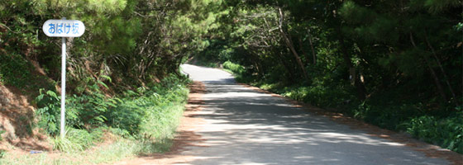
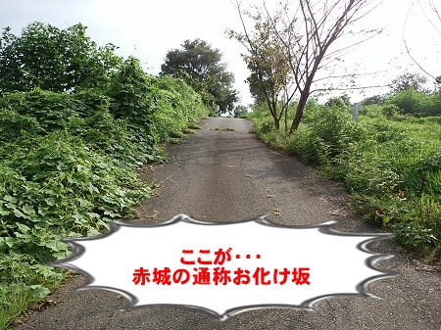
「錯覚観光」ビジネス
久米島おばけ坂、都市錯視
神田 錯覚美術館
https://youtu.be/UXfsZy5Ru_8
ＨＰ 錯視の科学館
都市錯視
https://youtu.be/uJOLxHeesxo

Slide 24
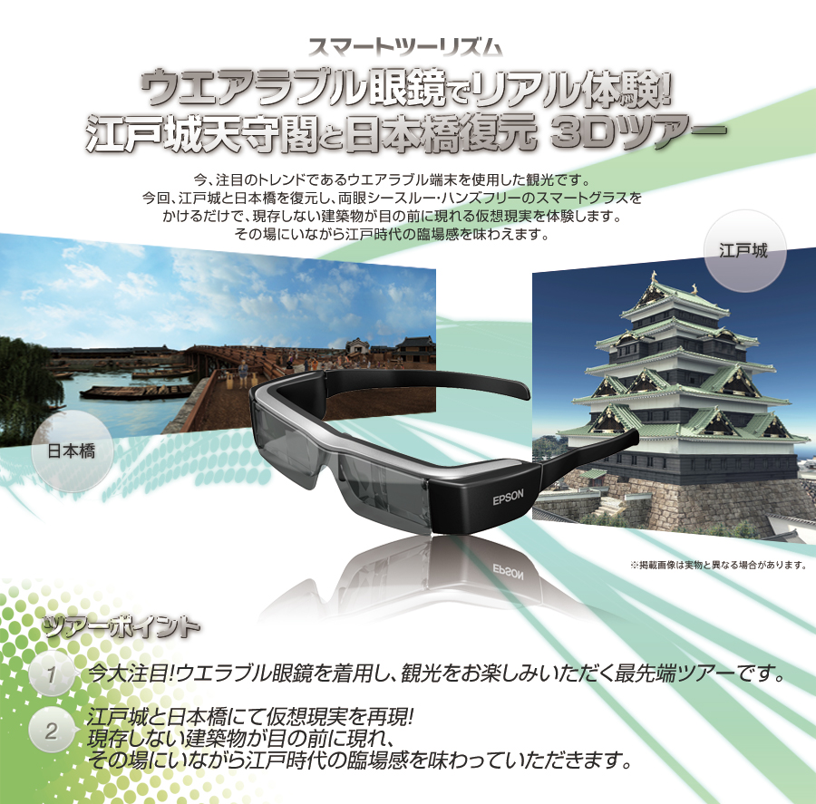
ヴァーチャル観光

Slide 25
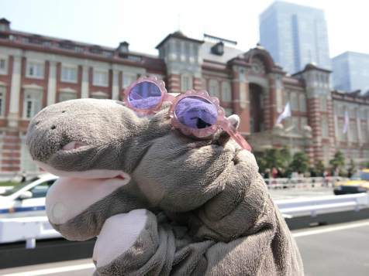

Slide 26
「ぬいぐるみ旅行代理」秘かな人気
仕事が忙しくて休みがとれない、身体が不自由で外出が難しい――様々な事情で旅行に行くことができない人に代わり、お気に入りのぬいぐるみに旅をさせるサービスが一部で人気を集めている。その名も「ぬいぐるみの旅行代理店」だ。
東京都港区でぬいぐるみの旅行代理店を運営する「ウナギトラベル」代表の東園絵さんによると、利用者から郵送されたぬいぐるみを連れて、旅行ガイドが観光地などを巡り、ぬいぐるみが“旅を楽しんでいる様子”を撮影。その写真を利用者とリアルタイムでシェアすることにより、旅行気分を味わってもらうサービスなのだそう。
気になる旅行代金は、行き先によるものの、4000円前後が相場。上記で紹介した地域以外に、新しいツアーの展開も予定

Slide 27
ジェミノイドと身体感覚の転移
石黒浩研究室
ジェミノイドは実在する人間のコピーロボット
遠隔地の相手に対し、より自然な対話が実現できる
自分が操作するジェミノイドが触れられた時、あたかも自分が触れられたかのような感覚が発することがある このような感覚は身体感覚の転移といい、脳科学でも注目されている

Slide 28
身体感覚の転移
遠隔操作型アンドロイドロボットを操作する際,触覚フィードバックがないにもかかわらず,ロボットの身体に触られると自分に触られたように感じることがある.類似の現象として,身体への触覚刺激に同期して身体以外への物体に触覚刺激を与えている様子を観察させると,身体感覚の転移が生ずる「Rubber Hand Illusion」が知られているが,触覚刺激を伴わない身体感覚の転移についての研究事例は少なく,特に対象物を遠隔操作する際の転移に関する報告はこれまでない. アンドロイドの遠隔操作時に身体感覚の転移が実際に生じているのかを検証した.その結果,アンドロイドと操作者の動きが同期した場合に,触覚刺激を与えなくても,身体感覚の転移が生ずることが分かった.

Slide 29
坂網猟師の感覚
坂網猟師は、手元を離れ上空に放り上げた坂網に、飛び立ってきた鴨が飛び込んできたとき、自分自身の手元でもそのぶるぶるとする感覚が伝わってくるといいます。

Slide 30
「streetview」
観光資源の範疇化、評価 主観的であり、政策と不協和
観光案内ガイドブック いずれGOOGLEの無償ビジネスモデルに吸収
http://www.gizmodo.jp/2015/07/ai.html
http://www.gizmodo.jp/2015/06/post_17411.html

Slide 31
知覚と認知のメカニズムの解明
錯視のメカニズム、視覚のメカニズムが数式レベルで解明されるようになると、視覚を効率的に活用した観光資源化や街づくりが可能となる
同時に、視覚メカニズム活用が当たり前になることから、錯覚観光に日常化により、錯覚が非日常ではなくなる

Slide 32
「受動意識仮説」の始まり
視覚や聴覚にくらべて、触覚は非常にプリミティブな感覚で、ずっと昔からある。アメーバでも、つつけば反応する。一方、自己意識というと高尚で深遠な存在と見なされているが、結局は触覚と同じように情報を処理しているのではないか。触覚や視覚だと外部の情報をフィードバックしているが、思考も、記憶から読み出した情報などを対象に内面でフィードバックしている。外部とやりとりするか、内部でやりとりするかの違いがあるだけで、同じような回路ととらえられる。そう考えたのが、「受動意識仮説」の始まり。

Slide 33
受動意識仮説
人が指を動かそうとするとき，脳の中の，「動かそう」と意図する働きを担う部分と，筋肉を動かそうと指令する運動神経が，どんなタイミングで活動するかを計測したカリフォルニア大のリベット博士の実験
結果は実に意外だった。筋肉を動かすための運動神経の指令は，心が「動かそう」と意図する脳活動よりも，0.5秒も先だというのだ。常識的に考えると，まず人の心の「意識」が「動かそう」と決断し，それにしたがって体が動くと予想されるのに，結果は何と逆なのだ

Slide 34
情感＝情動+感情
患者の観察から 情動が先にあり、感情が後
「まず悲しみの情動があった」
進化は情動と感情の脳装置を分けて組立て
第一の装置：命に良・悪の状況に対し、創造的ではなく効率的に反応
情動
性欲
ホルモンの研究で別と解明
最近の研究では、通常２～20秒
感情
愛情
第ニの装置：注意と記憶に長く作用することにより情動の影響を引き伸ばした。

Slide 35
「感情」は何故あるのか
命が依存している無数の身体機能を脳が調整
そのためさまざまな身体のシステムの状態が刻一刻と表象されるマップを持つ
調整作用の成功はこの大量のマッピングにかかっている
命の管理にとって重要なニューラル･マップは感情と呼んでいる心的状態に対する必要な基盤
命の管理に脳が関与することの副産物として発生
感情を支えている神経装置が進化の中でたくましく生き残ったのは驚くべきことで、感情は余分なものではない

Slide 36
心とは何か
全体的合意：心はプロセスであって「もの」ではない
最近まで心の問題は、経験科学の領域外で哲学的話題
科学的課題になったのは10年前から
意識と心は別：意識とは心が「自己」という明確な基準を持ち自己そのものの存在と自己の周囲の対象の存在とを認識するプロセス

Slide 37
意識の統合情報理論
ジュリオ・トノーニは2004年に意識の統合情報理論を発表。「脳などのシステムが処理する情報の豊富さと統合性によって、意識の発生を説明しようとする」理論。
「意識を生み出す基盤は、おびただしい数の異なる情報を区別できる、統合された存在である。つまり、ある身体システムが情報を統合できるなら、そのシステムには意識がある」というのが、統合情報理論
ジュリオ・トノーニは主観的な意識の量は数学的に表現できる。意識は脳の特定の分野に存在するのではなく、脳の情報と情報の「つながり」が作るネットワークによって生み出されているとする。

Slide 38
一元論と二元論
統合情報理論は「視床-皮質系」という物質が『意識』を生むと考える「物質一元論」を前提とする。しかし、『意識』が「視床-皮質系」という物質を生んだと考える「意識一元論」も可能である。「物質一元論」の立場では、『意識』が生まれたのは偶然だと考えるから、『意識』を生む必然的な設計指針が無い。しかし「意識一元論」の立場では、『意識』を生命体に与えるための必然的な設計指針が得られる。
この考え方には二元論的な観点からの批判もあるが、現在の情緒的な手法による観光学研究の構造改革は間違いなく進展するであろう。神経科学には巨額が投資され、「脳の透明化」が間違いなく進んでゆく。 観光研究の中心である観光資源の評価も、脳科学に統合される運命にあるの

Slide 39
意識の数式化
ジュリオ・トノーニ教授（ウィスコンシン大学）
主観的な意識の量は数学的に表現できる
神の数式 統合情報理論 意識は脳の特定の分野に存在するのではなく、脳の情報と情報の「つながり」が作るネットワークによって生み出されているとする
起きているときにあったのが、情報と情報をつなぐ「つながり」、このつながりを線でつないでゆくとまるで「蜘蛛の巣」のようなものが浮かび上がってきた

Slide 40
言語間の壁を取り払う
「世界中の情報を組織化する」と言えば当然「言語間の壁を取り払う」ための技術、つまり自動翻訳技術の開発も、グーグルの最重要開発課題として視野に入っている。グーグルのビジョンには「言語を意識せずにインターネットを使えるようにする」というゴールが明記されており、人工知能分野や自動翻訳技術分野の専門家を多数集めて研究開発に邁進している。

Slide 41
個人の欲する選択は、高い快楽の達成と一致しない
選択と快楽は関連する脳の部位が異なるため、区別して取り扱う必要がある
いずれ神経科学の発展で快楽を脳から直接測定できるようになれば、個人の選択を快楽の代用物として経済厚生に使う必要はなくなるので、主流派経済学のような「選択の自由のための学問」は不必要だと主張する
➡観光行動論は神経経済学に収斂される？

Slide 42
脳観光学の誕生
ウェアラブルデバイスは現在進行形で観光者の目にするものの解説を行うことを可能とする。通訳案内業といった存在の役割も大きく変化するに違いない。鳥に興味を持つ観光客には、いま目に入っている鳥の解説が行われるのである。観光客の感性データのフィードバックも技術的には可能となり、ビックデータ解析により観光行動の予測が可能となる。むしろ観光客の客体であるとして論議してきた観光資源論自体が終焉を迎え、観光客の行動を引き起こさせる脳内反応が研究の中心になる。そこには、観光資源とか観光行動といった分類がなくなるのであり、観光学全体の新しい組み換えが必要となるのである。

